Slide 1
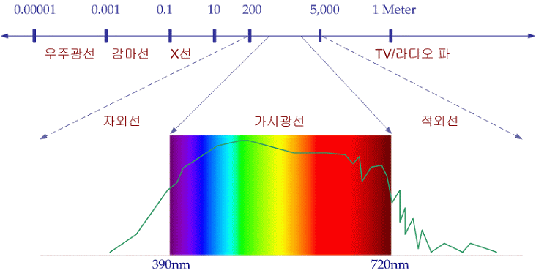
3장. 그래픽 컬러처리 I
전자기파
  주파수, 파장
  가시광선의 파장: 390nm – 720nm

Slide 2
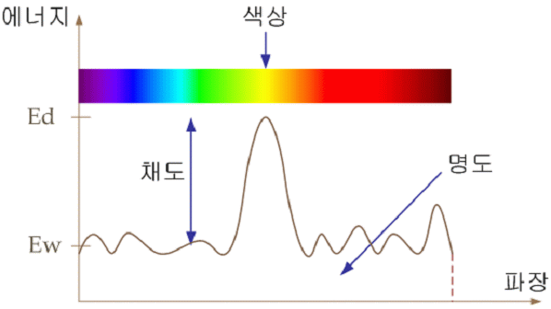
색상, 명도, 채도
색상: 우세주파수의 색
명도: 파형 아래의 면적
채도: Ed – Ew
  채도 증가: Ed 증가 또는 Ew 감소
  Ew 감소: 명도 저하, 색상 인식이 어려움

Slide 3
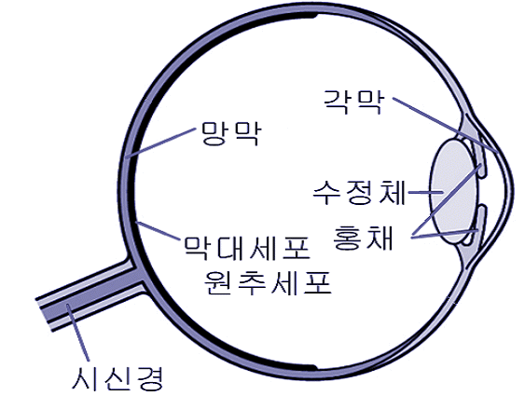
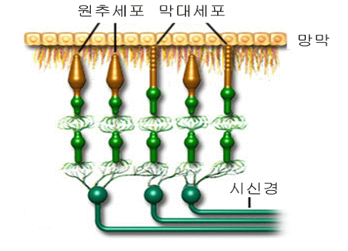
눈의 구조
홍채: 빛의 양을 조절
수정체: 초점거리 조절
막대세포: 명암인식, 어두운 환경에 반응
원추세포: 색상인식, 밝은 환경에 반응

Slide 4
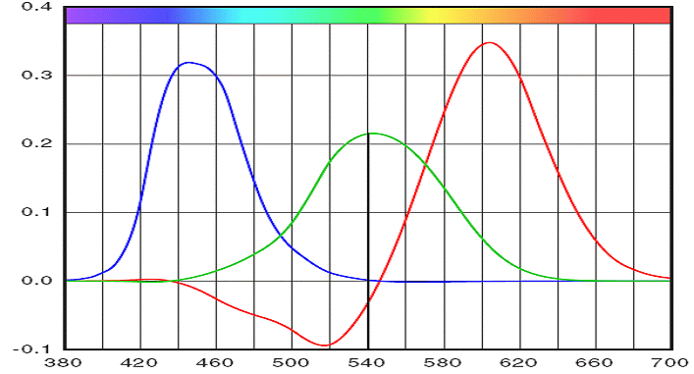
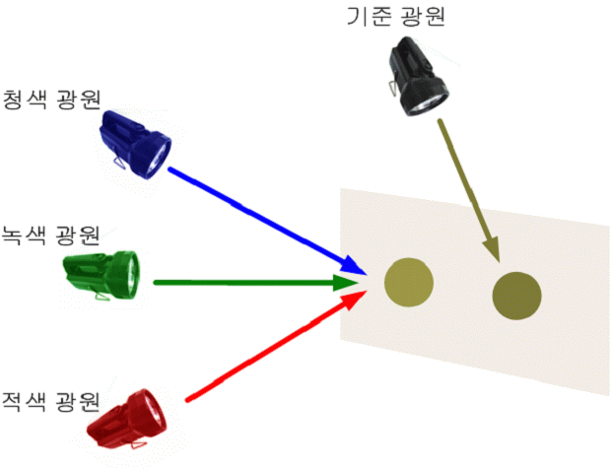
컬러 매칭
580 nm 황색 = 적색 광원(0.25) + 녹색광원(0.13) + 청색광원(0.0)
500nm 근처에서 적색광원은 음의 값
  G, B를 합성한 색상에서 적색 성분을 빼야 함.
  현실적으로 불가능

Slide 5
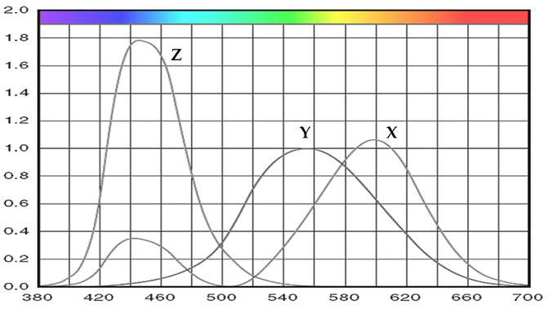
CIE 컬러 모델
Commission Inernationale d'Eclairage
  가상의 삼원색, 수학적으로 유도, 모두 양의 함수
  Y = 명도. X, Z가 색을 결정

Slide 6
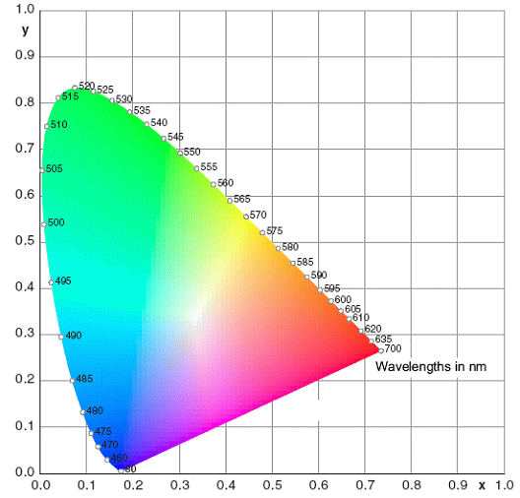
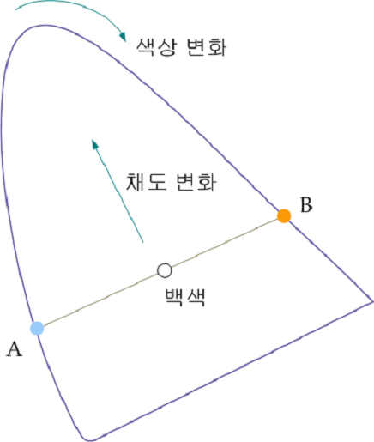
CIE 정규화
X+Y+Z = 1이 되도록 x, y, z를 결정
x, y가 결정되면 z는 자동으로 결정됨: x, y의 함수로서 색을 표현
  CIE 색 범위
  순색(단일 파장): 경계선, 내부색: 순색의 혼합, 보색: 예. A와 B

Slide 7
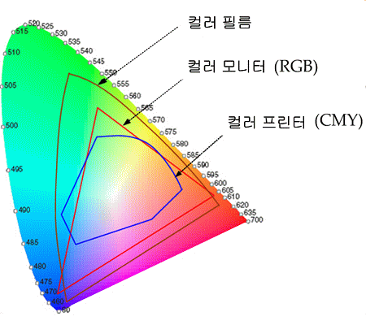
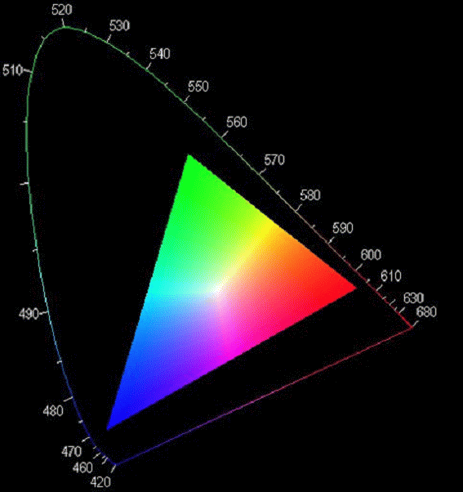
색 범위(Color Gamut)

Slide 8
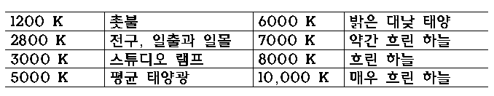
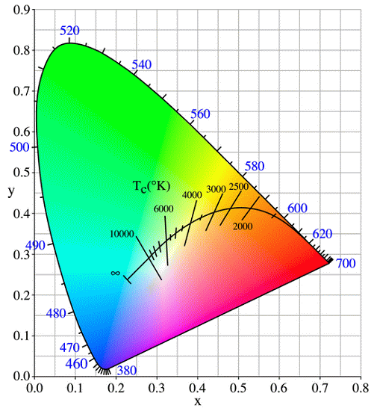
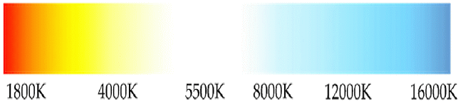
색 온도(Color Temperature)
가열된 물체의 온도에 의한 색 표현

Slide 9
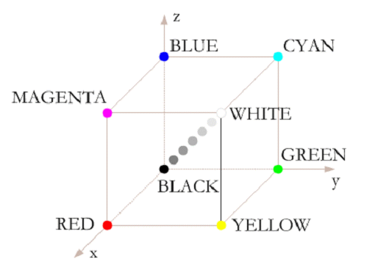
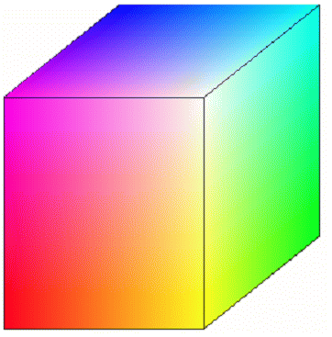
RGB 컬러모델
삼중 자극이론(Tri-Stimulus Theory)
  원추세포는 파장 630nm(빨강), 530 nm(녹색), 450nm(청색)에 가장 민감하게 반응

Slide 10
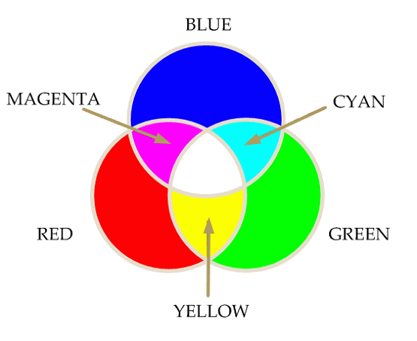
RGB 컬러모델
가산모델
  빛의 합성(예: 모니터)
  R+G = Y, G+B = C, B+R = M
  RGB의 보색은 CMY

Slide 11
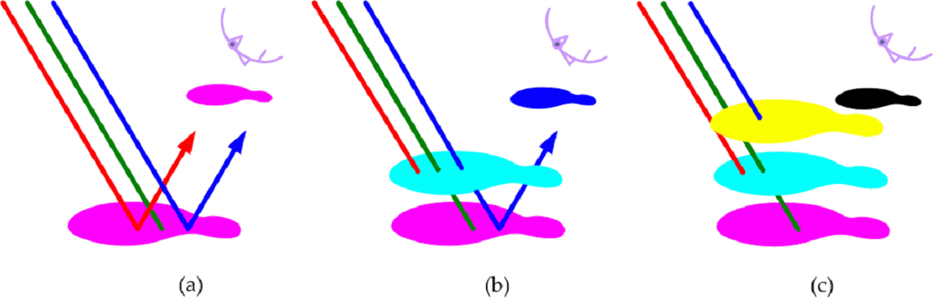
CMY 컬러모델
감산모델
  물감의 합성 (예: 프린터)
  W - G(Complement of Magenta) = R + B = Magenta
  (W - G) - R(Complement of Cyan) = Blue
  (W - G - R) - B(Complement of Yellow) = Black

Slide 12
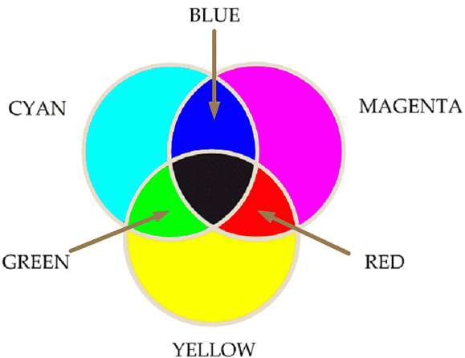
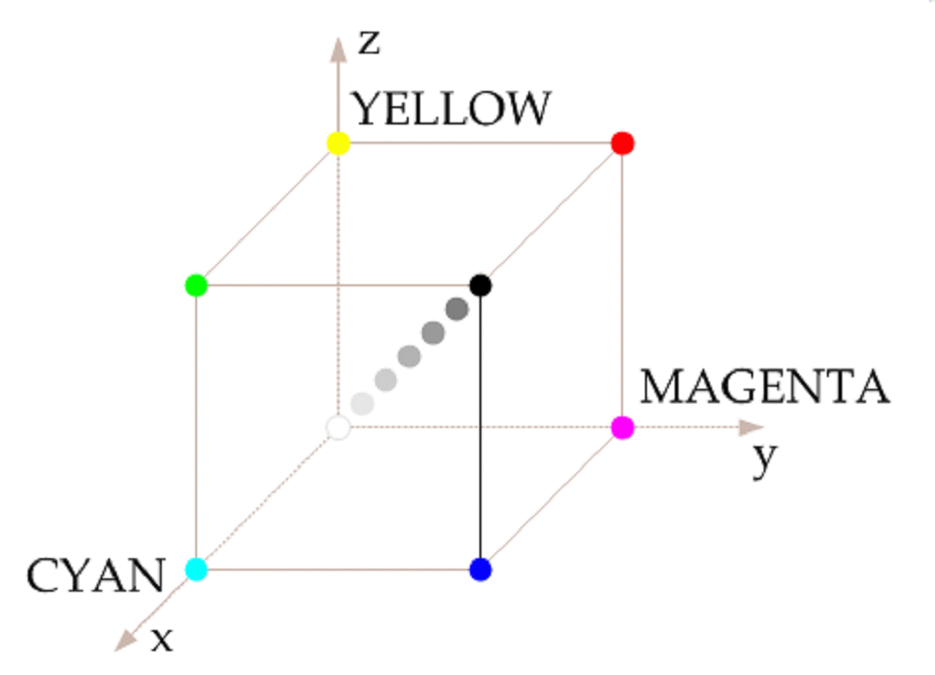
CMY 컬러모델
RGB는 CMY의 합성으로 표현
C+M+Y = Black cf. R+G+B
물감의 삼원색은 CMY. 빨강노랑파랑이 아님.

Slide 13
CMYK 컬러모델
K for Chromatic (회색농도)
  C = 120, M = 80, Y = 200
  C = 40, M = 0, Y = 120, K = 80
장점
  잉크 건조시간, 잉크 비용
  정밀한 회색농도를 표현(완벽한 보색차단)

Slide 14
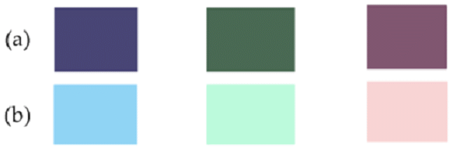
HSV 컬러모델
RGB 모델의 단점
  직관적이지 않다. 보라색 = R, G, B 각각 얼마?
HSV(Hue, Saturation, Value)
  또는 HSB(Hue, Saturation, Brightness)
  색상(Hue), 채도(Saturation), 명도(Value, Brightness)
  화가의 직관
    셰이드 = 어떤 색상에 흑색을 섞음. 채도와 명도를 동시에 낮춤.
    틴트 = 어떤 색상에 백색을 섞음. 채도는 낮추고 명도는 높임.

Slide 15
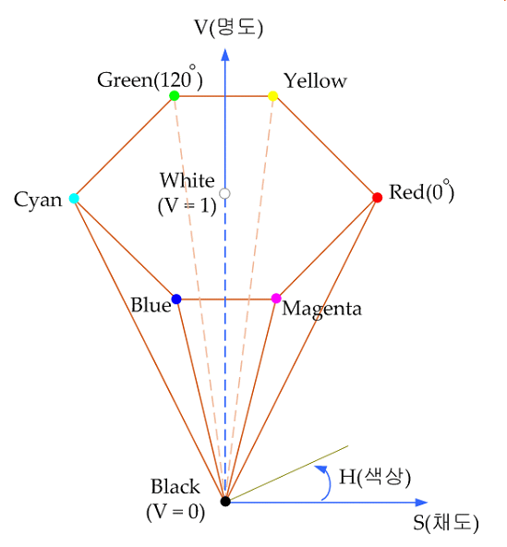
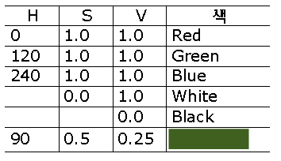
HSV 컬러모델
육각뿔

Slide 16
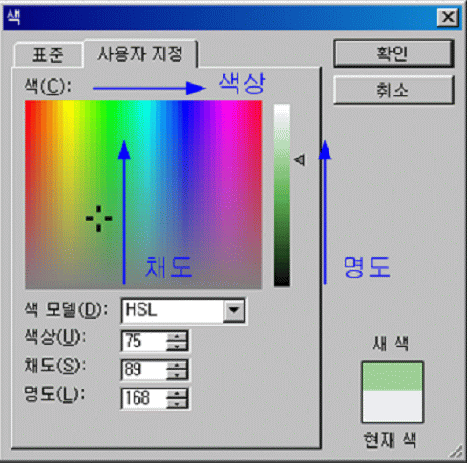
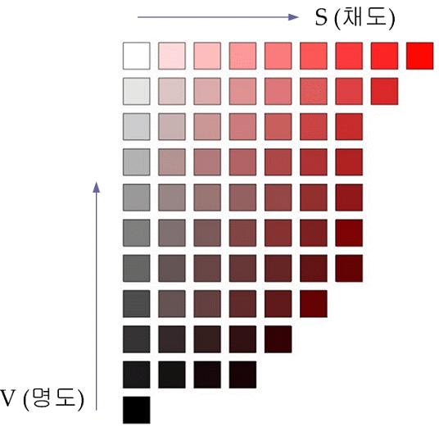
HSV 컬러모델
대화상자 예시, 적색 단면 예시

Slide 17
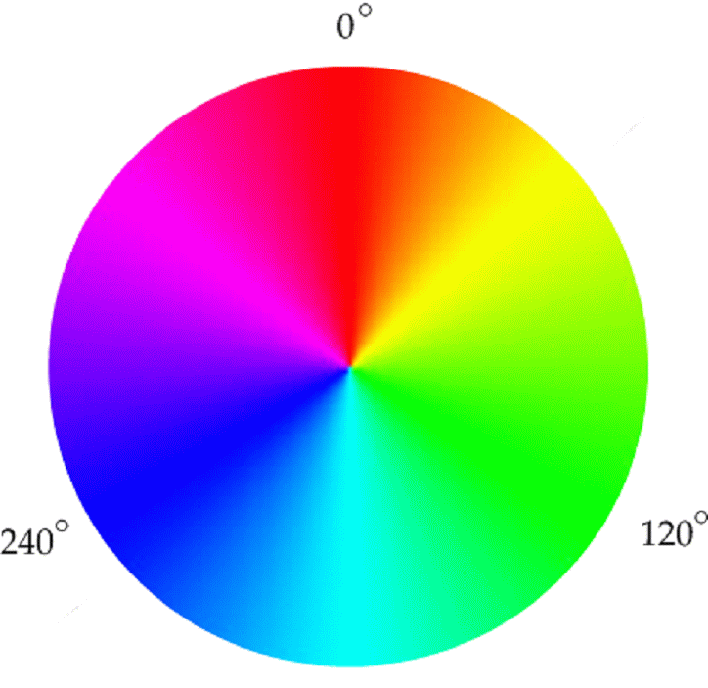
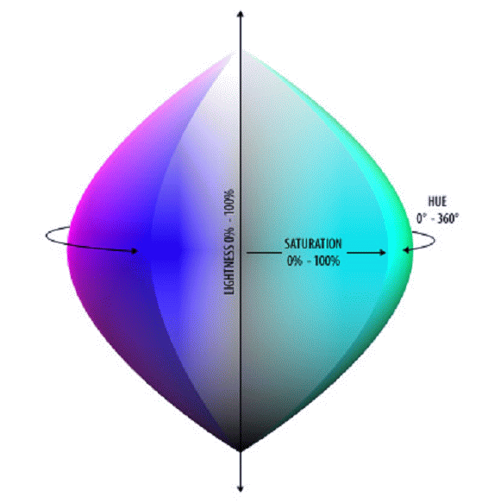
HSV 컬러모델의 변형
원뿔형 HSV
  색상을 둥글게 배치
HLS
  명도 범위를 2배로 확장

